Slide 1
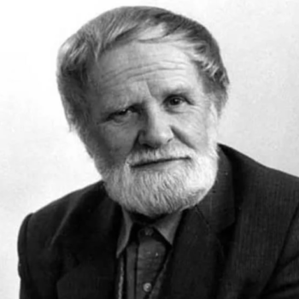
Василий Иванович Белов (1932-2012)
90 лет со дня рождения
русского писателя и сценариста, одного из родоначальников и лидеров
«деревенской» прозы

Slide 2
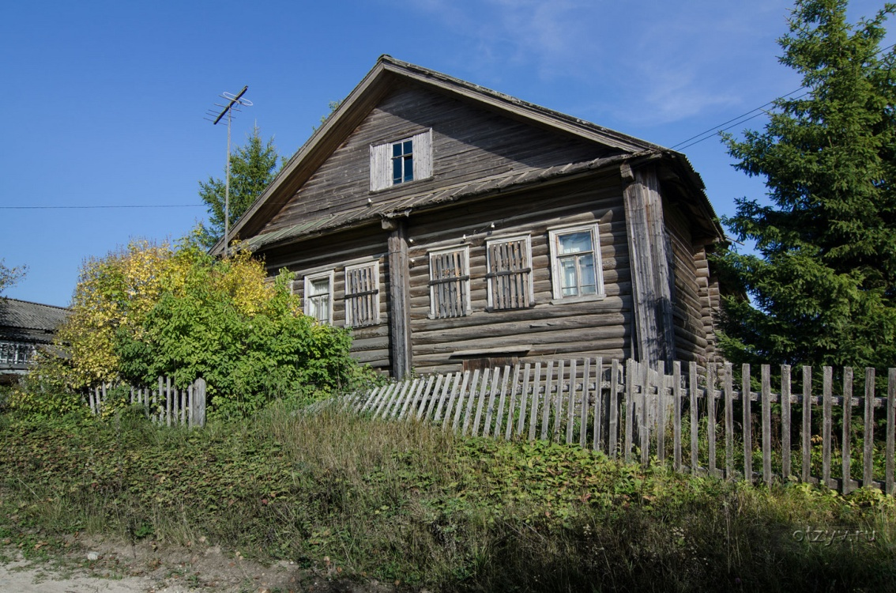
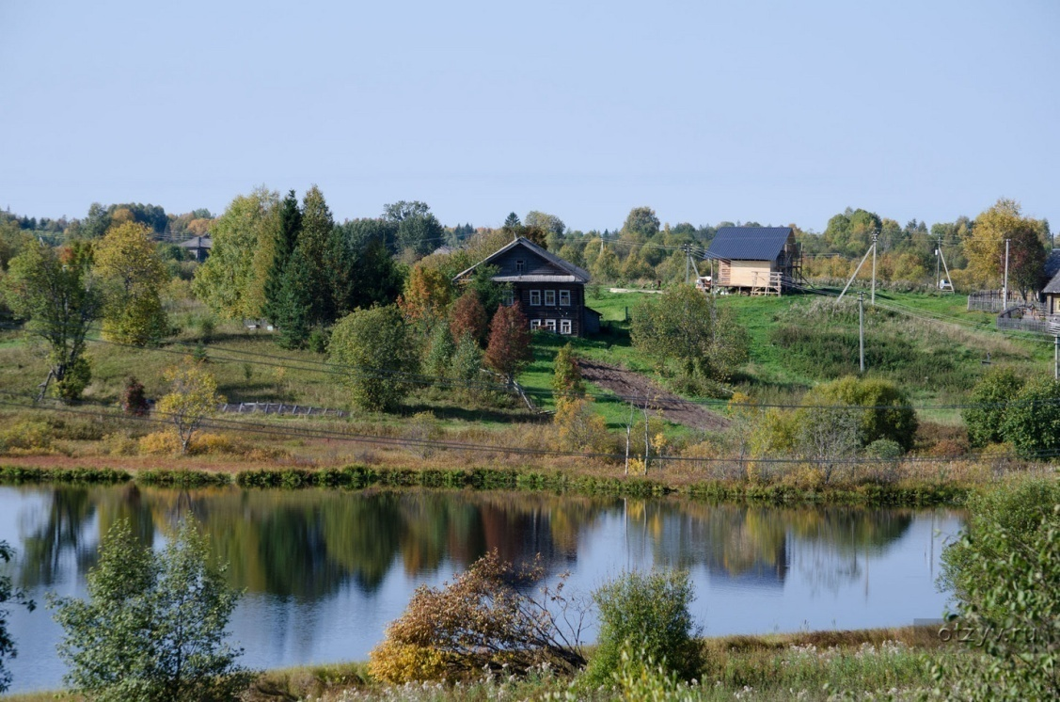
Родился Василий Белов
23 октября 1932 года в небольшой деревне под названием Тимониха в Вологодской области.
Его родители были простыми крестьянами, поэтому он не понаслышке знал, что такое тяжелый физический труд, бедность, голод.
Детские годы писателя выдались тяжелыми, не вернулся с войны отец, и мать сама растила пятерых детей.
Василий был самым старшим ребенком в семье.

Slide 3
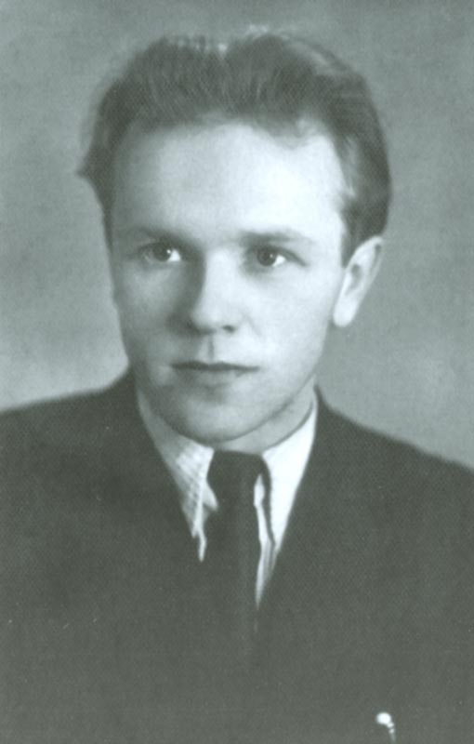
В 1949-м Василий получил аттестат об окончании сельской семилетки, и отправился учиться дальше, в город Сокол.
Белов поступил в заводскую школу, где получил сразу три профессии — моторист, столяр, электромонтер.
В положенное время будущего писателя призвали в армию. Он служил в Ленинграде.
После демобилизации Василий не уехал домой, стал студентом Литературного института им.Горького.

Slide 5
Его первыми произведениями были рассказы.
Свою первую повесть Белов написал в 1961-м,он дебютировал с произведения под названием «Деревня Бердяйка».
Темы для своей прозы Василий брал из реальной жизни на родине.
Именно Василий Белов основал такое направление в литературе, как «деревенская проза» после того, как писатель издал свою первую повесть «Привычное дело».
Позже по ней написали сценарий и сняли мелодраму «Африканыч», где роль главного героя исполнил талантливый актер НиколайТрофимов.

Slide 6
В 1968 году писатель представил на суд читателя «Плотницкие рассказы», повесть, которая пришлась по душе кинематографистам.
Она стала основой для одноименного телеспектакля. Это незамысловатое произведение рассказывает о том, как живет простой колхозный плотник.
Золотым наследием отечественного кинематографа стала лента «Целуются зори», сценарий которой тоже написан по рассказу вологодского прозаика.

Slide 7
Несколько повестей писатель объединил в цикл, получивший название «Воспитание по доктору Споку».
В их основе — противостояние двух образов жизни, деревенского и городского, борьба менталитетов и жизненного уклада жителей села и города.
Сам писатель занимал бескомпромиссную позицию, он настаивал на том, что для человека естественно жить в деревне, ближе к истокам, к природе.

Slide 8
Перу Василия Ивановича принадлежат многочисленные бывальщины, пословицы, рассказы, для сбора которых писателю довелось много путешествовать.
Он объездил Кировскую, Архангельскую, Вологодскую области, познакомил читателей с народными традициями и промыслами.
Писатель прекратил творческую деятельность в 2000-м году, после выхода сборника с этнографическими очерками «Повседневная жизнь русского севера».
Эти два сборника писателя стали невероятно ценным материалом для ученых-этнографов России.

Slide 9
4 декабря 2012 года писателя не стало.
Его похоронили в родной деревне Тимонихе.
https://biographe.ru/znamenitosti/vasiliy-belov/?gallery=video&id=1
Смотреть фильм о писателе

